Slide 1
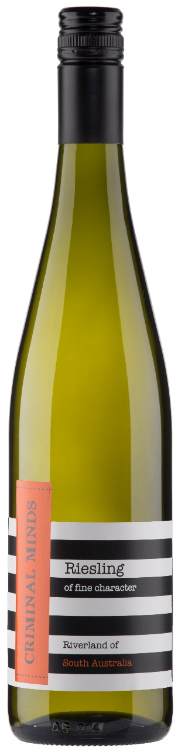

BYRNE
Criminal Minds Riesling
크리미널 마인드 리슬링
WINE MAKING 독일의 전통적인 리슬링 양조 방식을 따라 세련되고 우아한 스타일을 만드려 노력했습니다. TASTING NOTE 섬세하고 연한 볏짚 색을 띠고 라임, 레몬, 파인애플의 아로마가 짙은 와인입니다. 입 안에서는 청사과와 레몬 껍질의 느낌이 상쾌하게 느껴집니다. 서브 온도: 8-10°C 음식 추천: 식전주, 생굴, 시저 샐러드
COMMENT 알렉스 바이른(Alex Byrne)은 바이른 빈야드의 창업자로서 그의 와인 관련 경력은 17살 때부터 시작 되었습니다. 알렉스는 2002년 야라 밸리에 위치한 도미니크 와인 양조장에서 빈티지 셀러로 일하면서 대학에서 와인을 공부했으며 마가릿 강에서 와인 소매업과 와인 제조업을 계속 하였습니다. 바이른 빈야드가 소유한 여러 브랜드 중에서 신선한 개성이 가장 명확하게 나타나는 레이블을 소유한 브랜드가 크리미널 마인드입니다. 패셔너블하고 친금감 있는 브랜드를 표방하여 젊은 와인 애호가들의 사랑을 받고 있습니다. 넷플릭스 시리즈 중 “오렌지 이즈 더 뉴 블랙＂에서 영감을 받아 작품속 캐릭터 및 스타일을 각각의 와인에 잘 표현하고 있습니다.
REGION Riverland, South Australia
TYPE White
ALCOHOL 13%
VARIETY 100% Riesling
ACIDITY
SWEETNESS
BODY
FINISH

